Slide 1
Απεικονιση των αγγειων
Κωνσταντίνος Κατσάνος
Επίκουρος Καθηγητής Επεμβατικής Ακτινολογίας

Slide 2
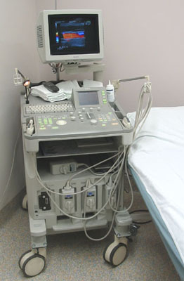
Υπέρηχοι υπερηχοτομογραφία
Spectral Doppler
Color Doppler (directional Doppler)
Power Doppler (non directional Doppler)
Σκιαγραφικά υπερήχων

Slide 3
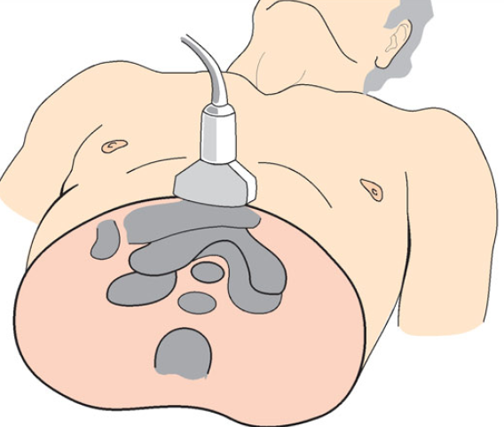
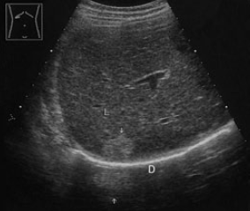
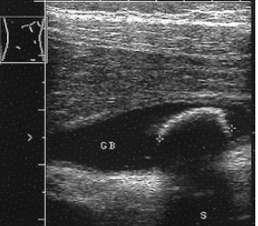
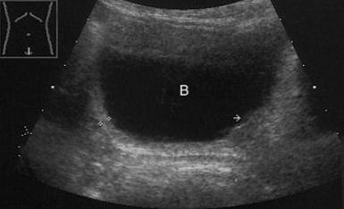

Slide 4
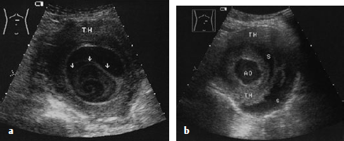
Ανεύρυσμα κοιλιακής αορτής

Slide 5
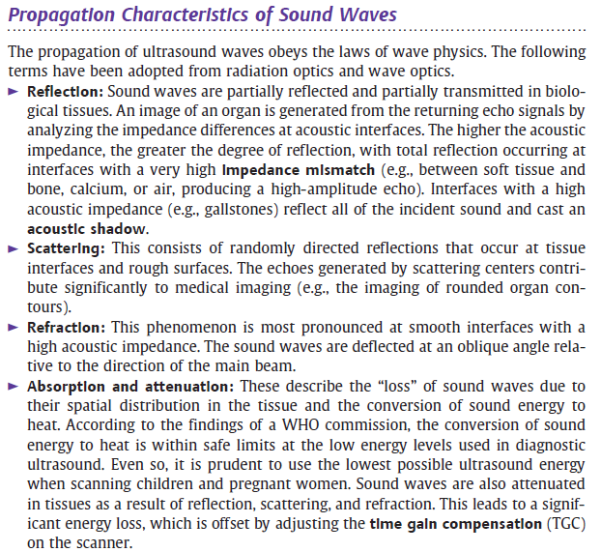

Slide 6
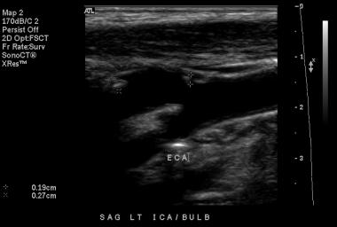
B Mode

Slide 7
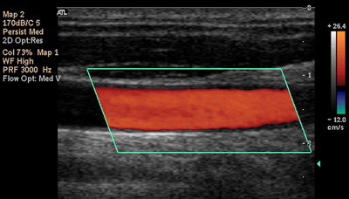
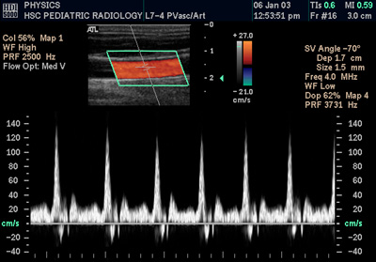
Color mode

Slide 8
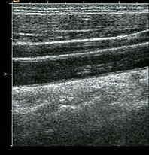
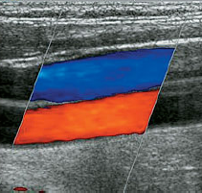
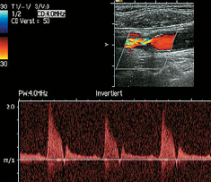
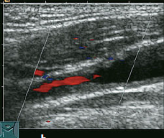

Slide 9
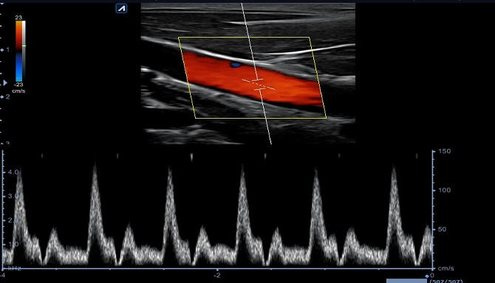
Triplex

Slide 10
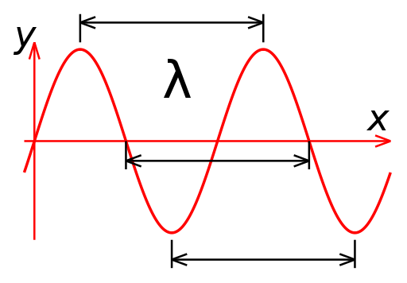
Φαινόμενο Doppler

Slide 11
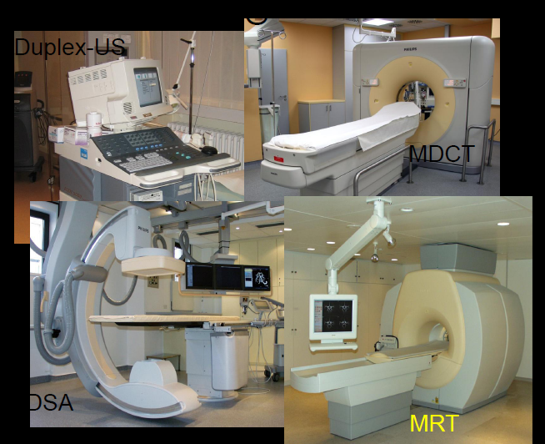

Slide 12
Απεικόνιση των αγγείων
Έγχρωμη υπερηχοτομογραφία
Αγγειογραφία με Σκιαγραφικό ή CO2
Αξονική αγγειογραφία (CTA)
Μαγνητική αγγειογραφία (MRA)

Slide 13
Ψηφιακή αγγειογραφία

Slide 14
Ψηφιακή αφαιρετική αγγειογραφία Gold Standard

Slide 16
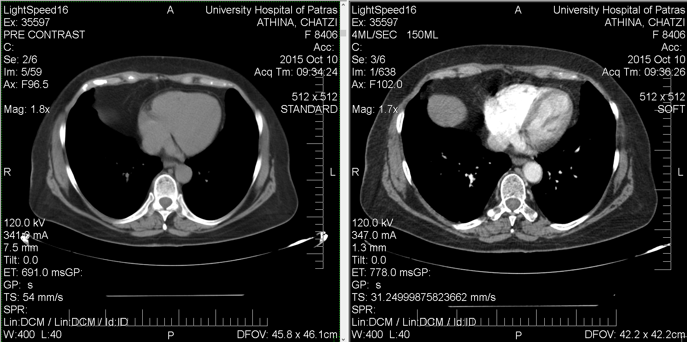
Αξονική τομγραφία ± I.V. σκιαγραφικό

Slide 17
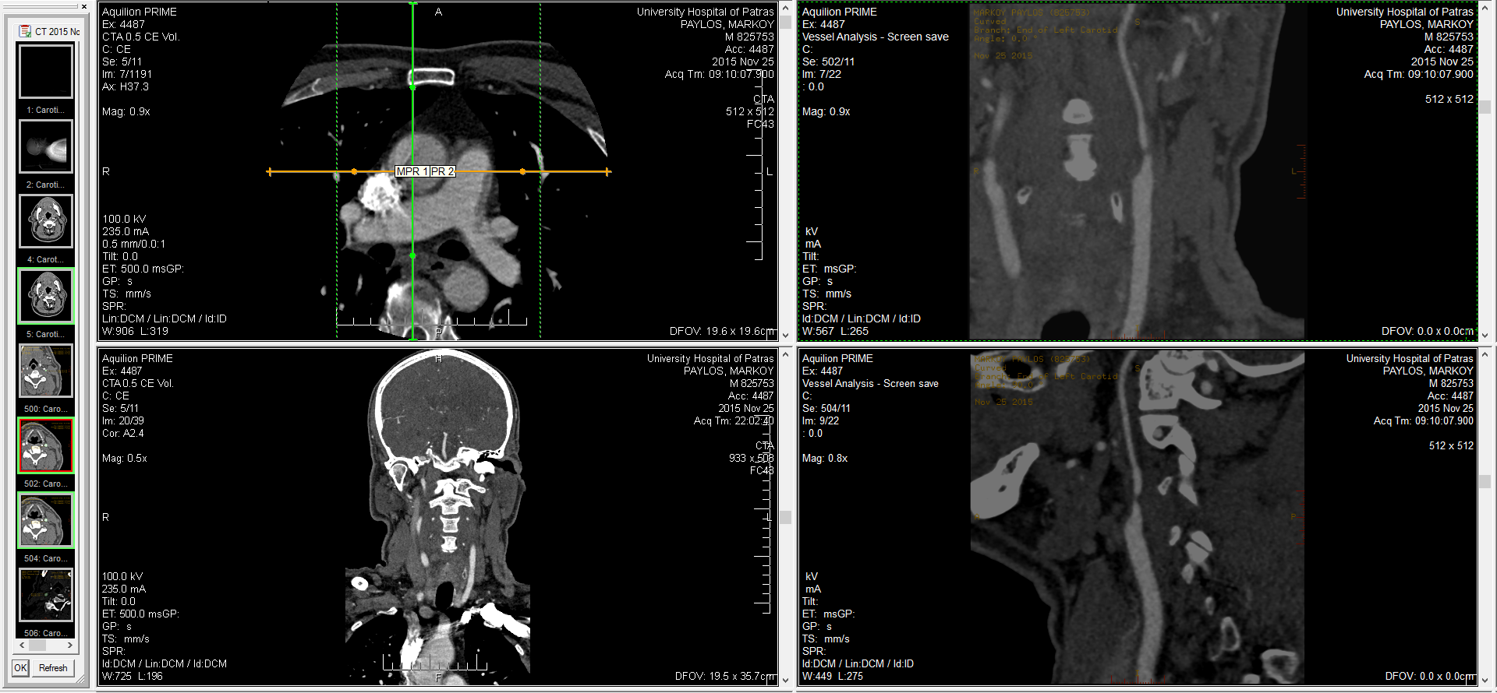
Αξονική αγγειογραφία (CTA)

Slide 18
Volume Rendering

Slide 19
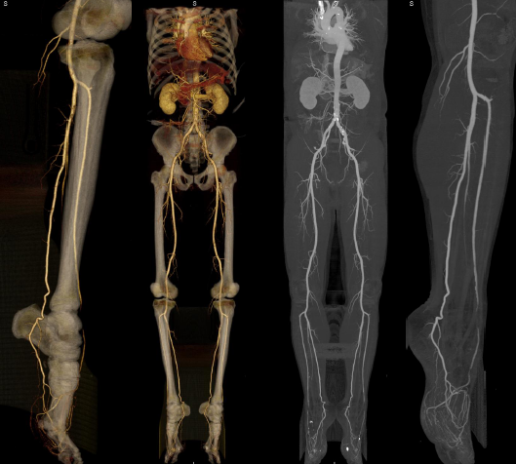
Αξονική αγγειογραφία (CTA)

Slide 20
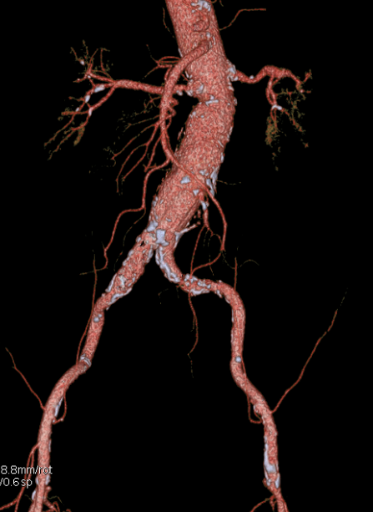
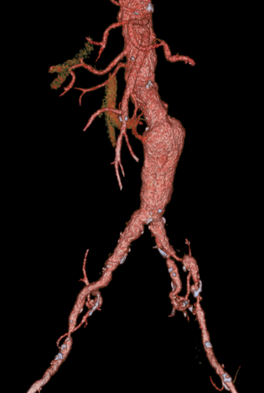

Slide 21
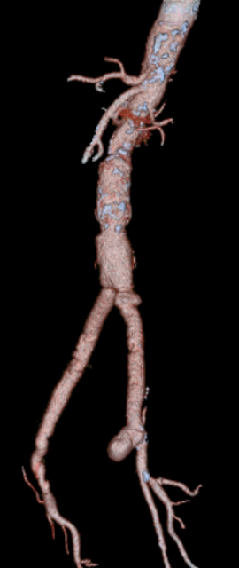
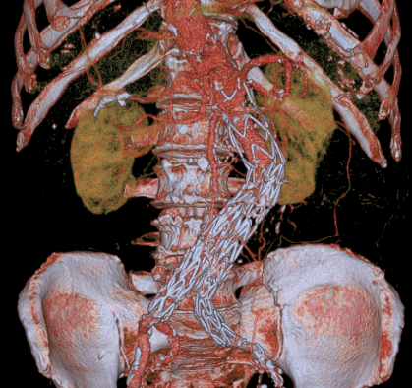

Slide 22
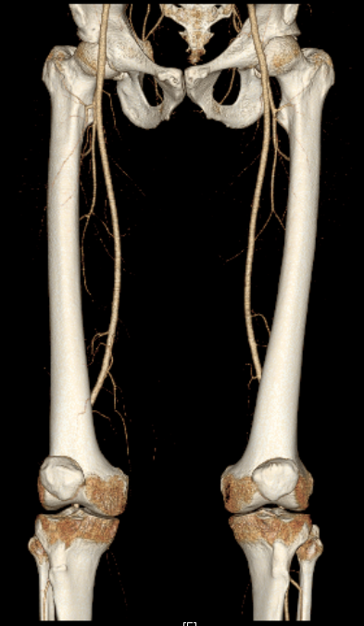
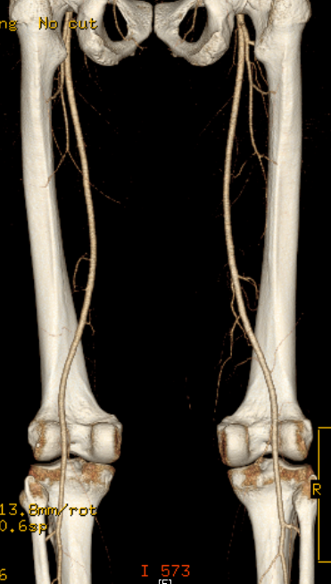
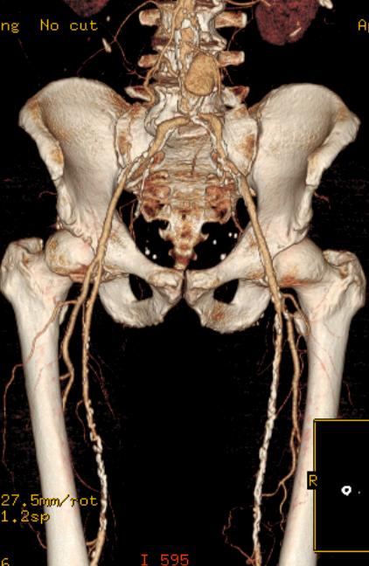

Slide 23
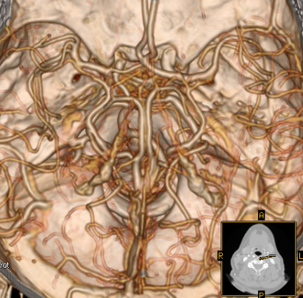
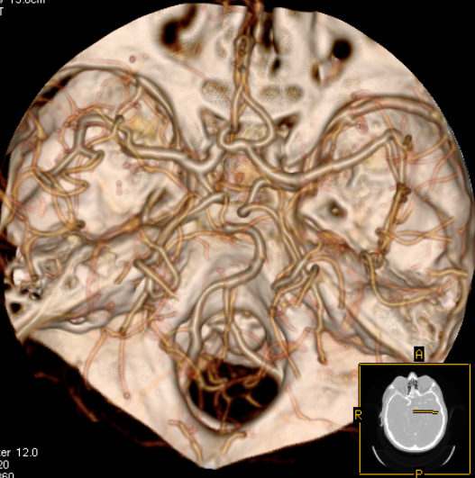

Slide 24
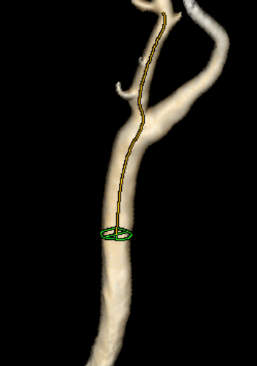
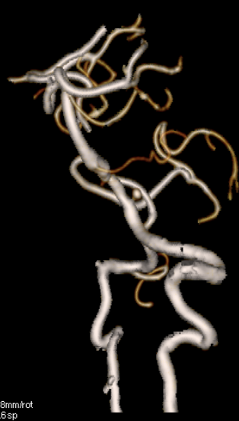

Slide 25
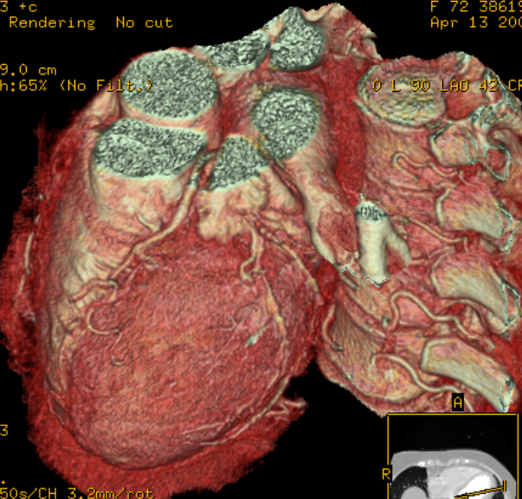

Slide 27
Μαγνητική Αγγειογραφία (MRA)

Slide 28
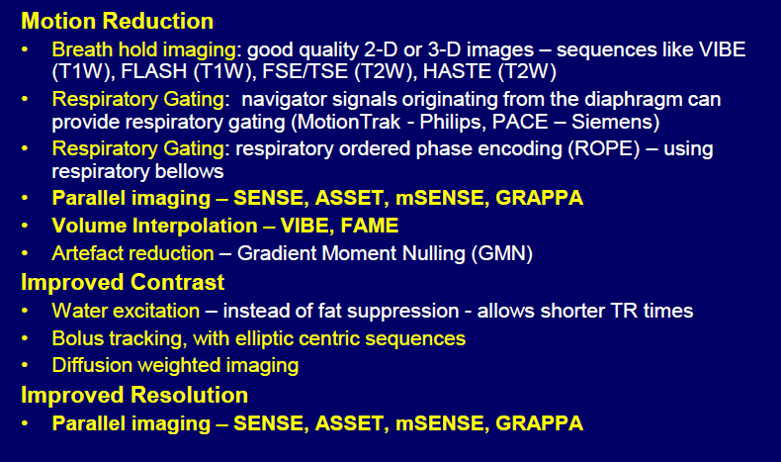
MRA πρωτόκολλα - ακολουθίες

Slide 29
Μαγνητική Αγγειογραφία (MRA)

Slide 30
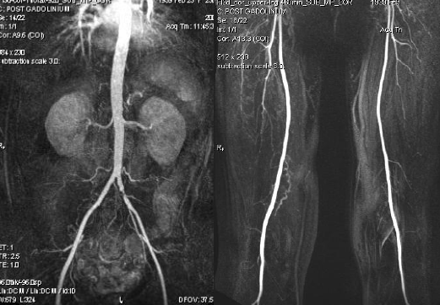
Στένωση λαγονίου αρτηρίας

Slide 31
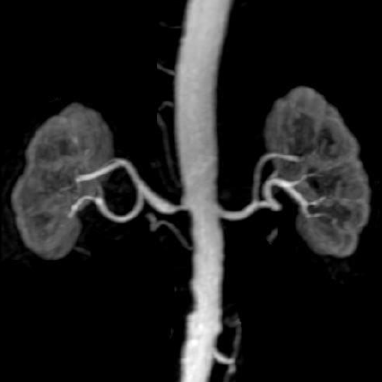
Στένωση νεφρικής αρτηρίας

Slide 32
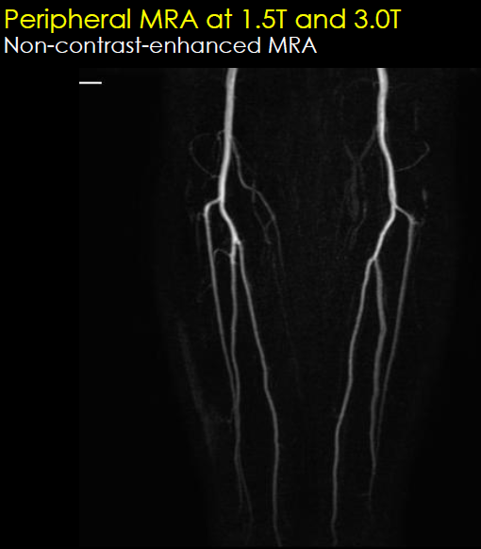

Slide 33
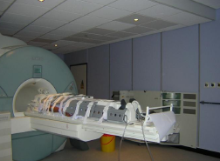
Whole-body MRA

Slide 34
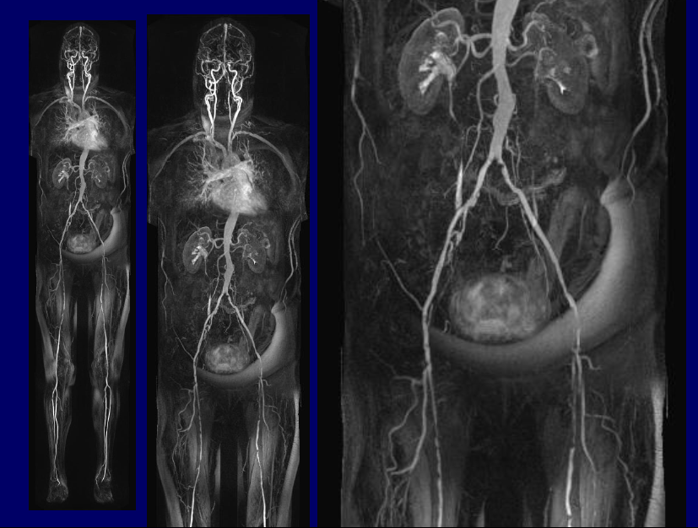

Slide 35
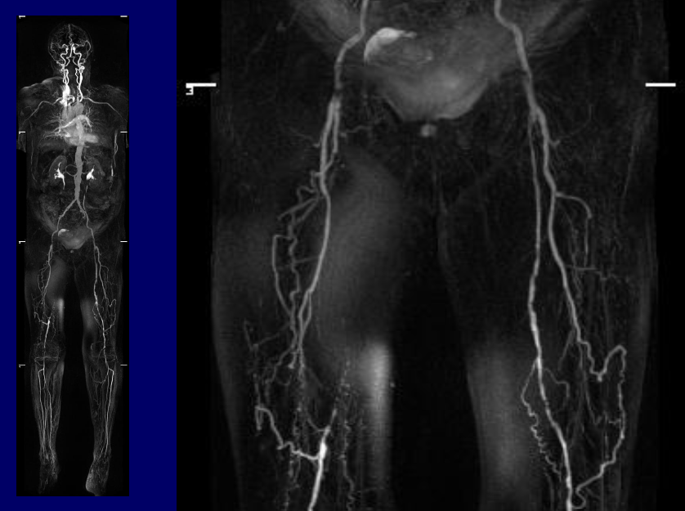

Slide 36
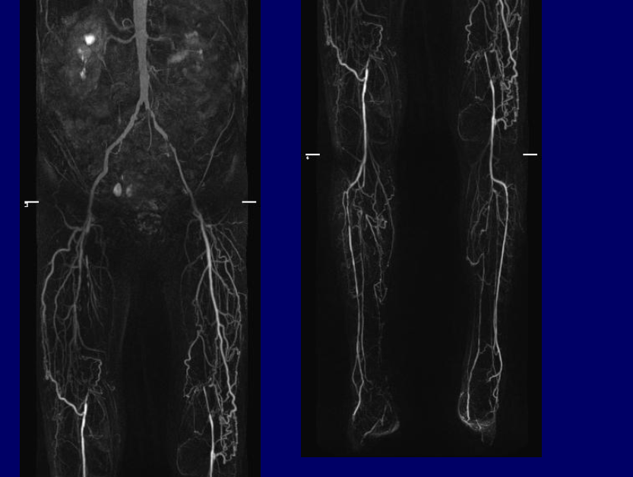

Slide 37
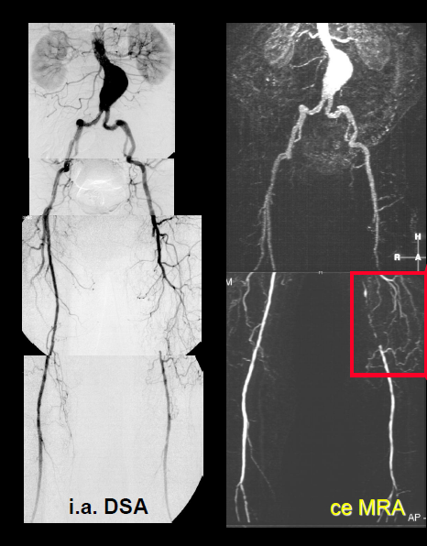
CTA

Slide 38
Αναγνωρίζουμε ότι Γνωρίζουμε

Slide 39
Βασικά Ζητήματα
Ανευρύσματα
Διαχωρισμοί
Αιματώματα
Αθηρωμάτωση - Θρόμβος
Ρήξη
Ανατομικές Παραλλαγές
Στενώσεις
Παθήσεις αγγειακού τοιχώματος (αγγειίτιδες κλπ)

Slide 40
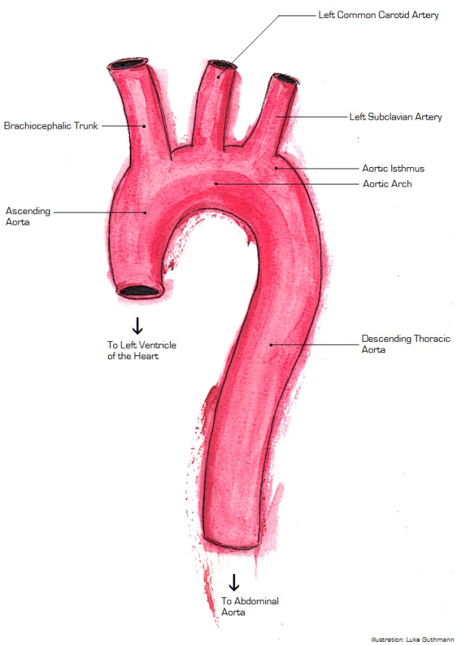
Θωρακική Αορτή

Slide 41
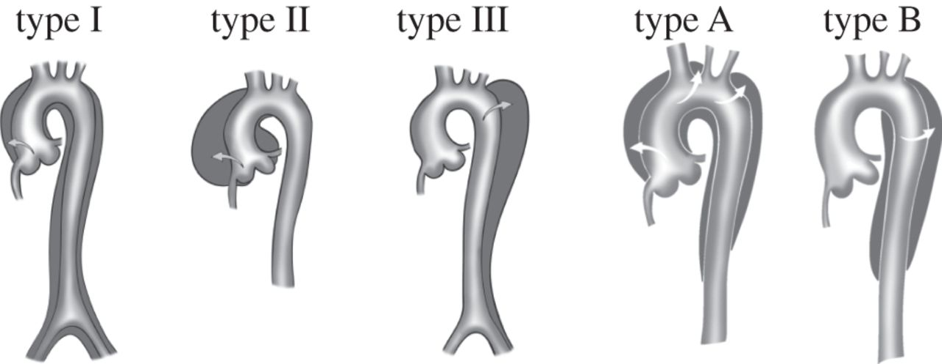
Διαχωρισμοί αορτής (Type A και Β)

Slide 47
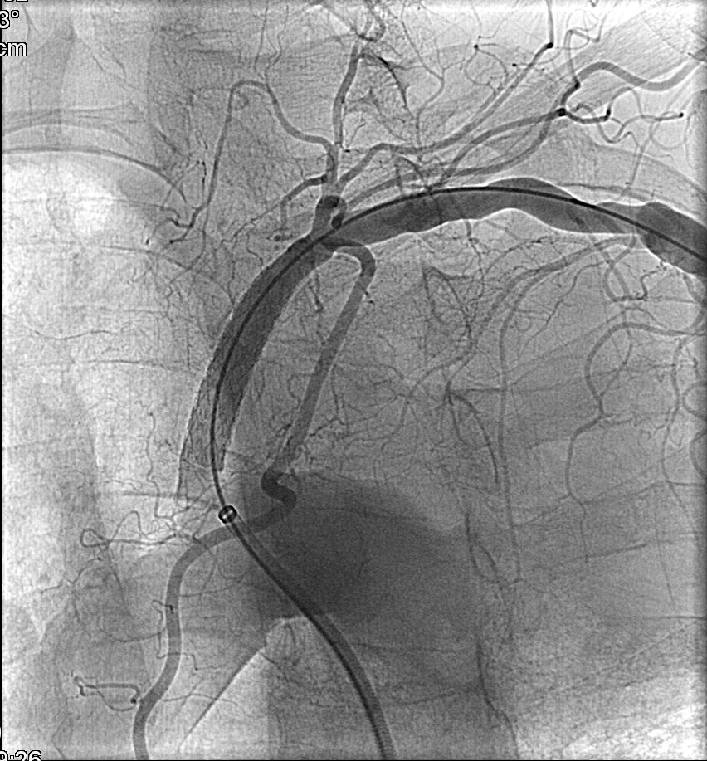

Slide 48
Ψευδο-ανεύρυσμα Υποκλειδίου Αρτηρίας

Slide 49
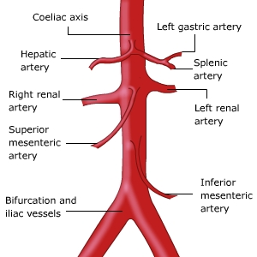
Κοιλιακή αορτή

Slide 50
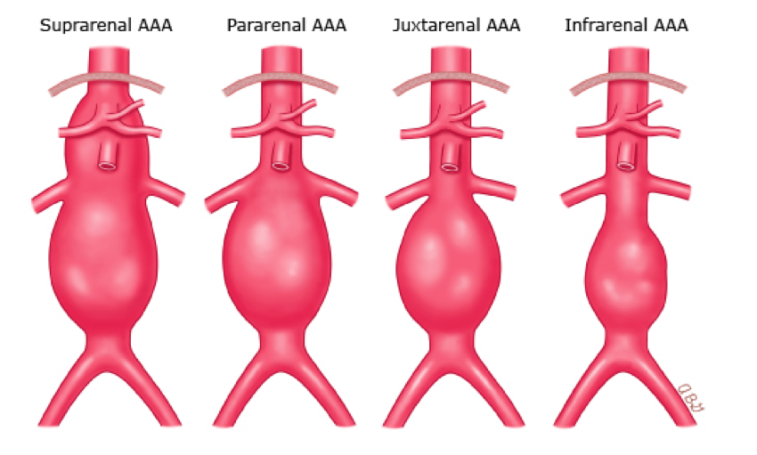
Ανευρύσματα

Slide 51
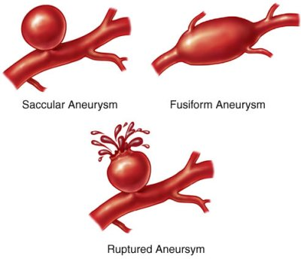
Ανευρύσματα

Slide 52
Ανεύρυσμα
50mm
Thrombus
20mm

Slide 53
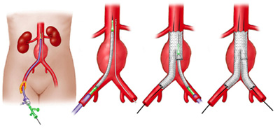
EVAR (EndoVascular Aortic Repair)

Slide 54
Νεφροπάθεια από ιωδιούχα σκιαγραφικά (contrast-induced nephropathy)

Slide 55
Γαδολίνιο: νεφρογενής συστηματική σκλήρυνση

Slide 57
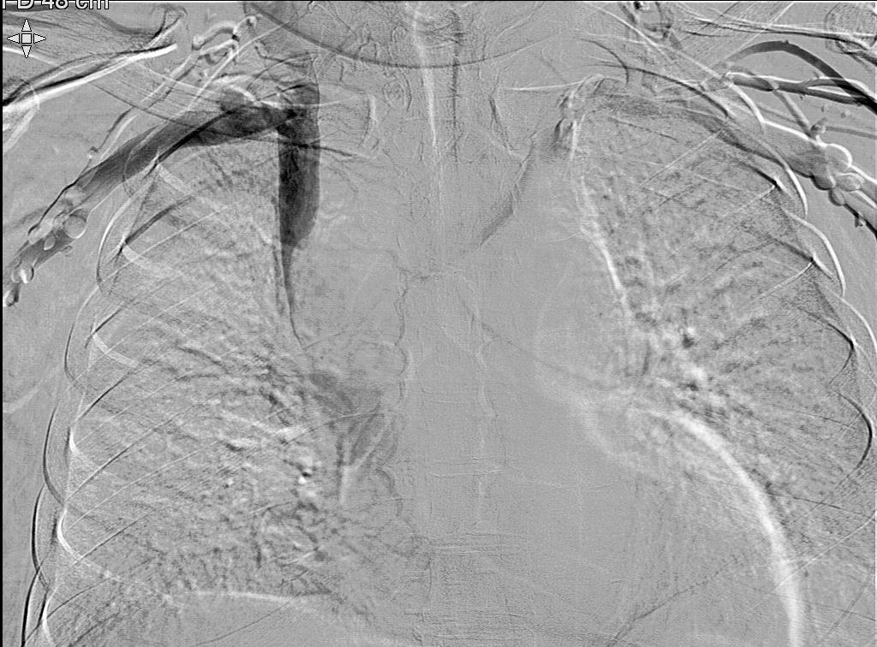
Φλέβες
DSA
Α.Κ.Φ.
Σκιαγραφικό
Σκιαγραφικό
Σύνδρομο Άνω Κοίλης

Slide 58
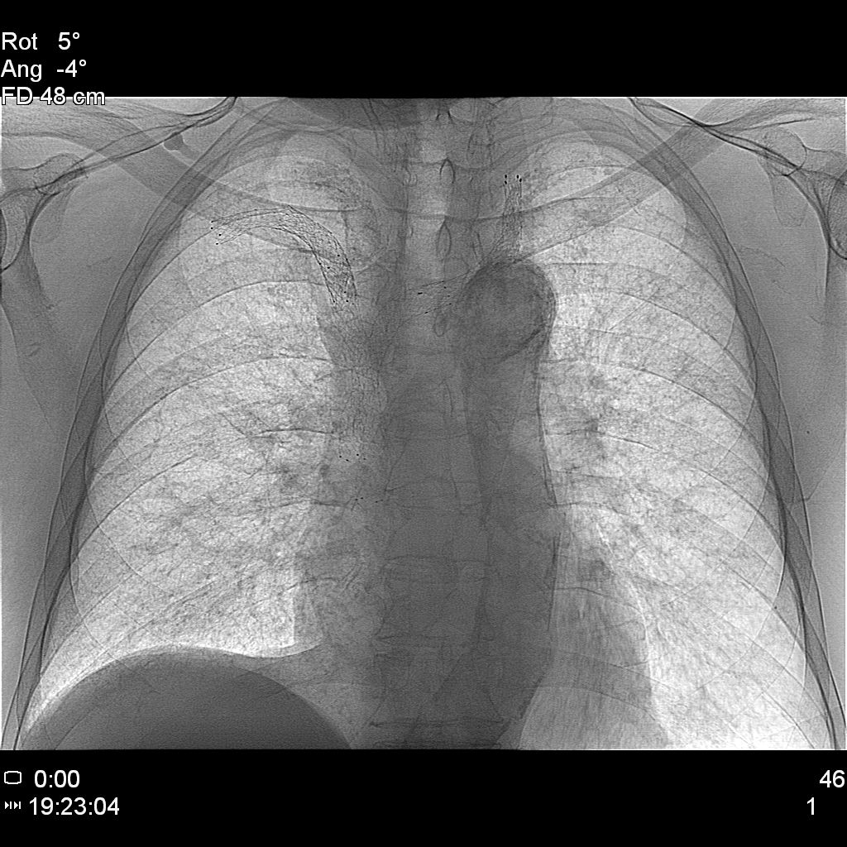

Slide 59
Αγγειακές προσβάσεις

Slide 62
New Frontiers
OCT
Optical Coherence Tomography
IVUS
Intra-Vascular US

Slide 63
Computational fluid dynamics

Slide 64
STL segmentation data as obtained before treatment (a) Arrows focus on renal artery segment (b) Zoomed, arrows point to atheromatic plaque part.

Slide 65
Surface mesh resolution near plaque part

Slide 66
Arterial wall surface and WSS vector plots (reduced) on renal artery segment at peak pulse conditions, for a severely stenosed case. (a) Flow across the whole renal artery (b) Focused on arterial plaque zone near flow entrance

Slide 67
Arterial wall surface and WSS vector plots (reduced) on renal artery segment at peak pulse conditions, for a stented case (simulated). (a) Flow across the whole renal artery (b) Focused on arterial plaque zone near flow entrance

Slide 68
Arterial wall surface and WSS vector plots (reduced) on renal artery segment at peak pulse conditions, for a healthy case (simulated) (a) Flow across the whole renal artery (b) Focused on arterial plaque zone near flow entrance

Slide 69
Streamlines within renal artery segment at peak pulse conditions, for a severely stenosed case. (a) Flow across the whole renal artery (b) Focused on arterial plaque zone near flow entrance

